Slide 1


データの要約
100個以上のデータを要約する
ミニトマトの架空の品種による着果数の差を比較
Notes:
ここでは100個以上のデータを要約するにはどうしたらよいかを考えます．例として，架空の5品種のミニトマトについて，着果数に品種差があるかどうかを，得られたデータから考えることにします．

Slide 2
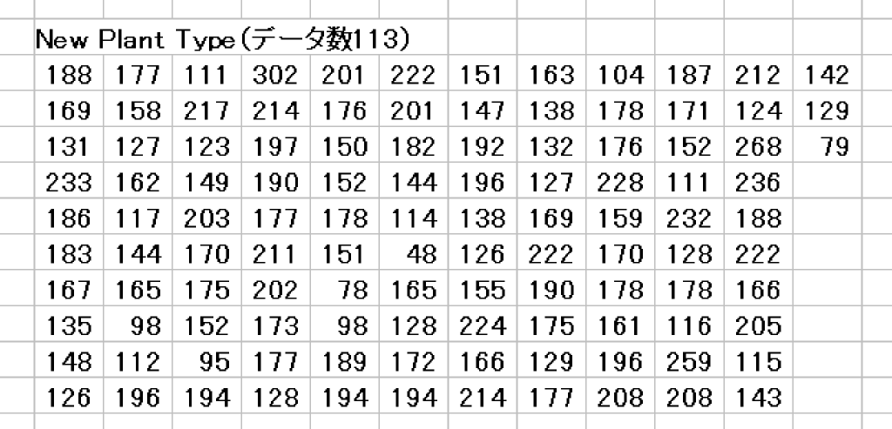
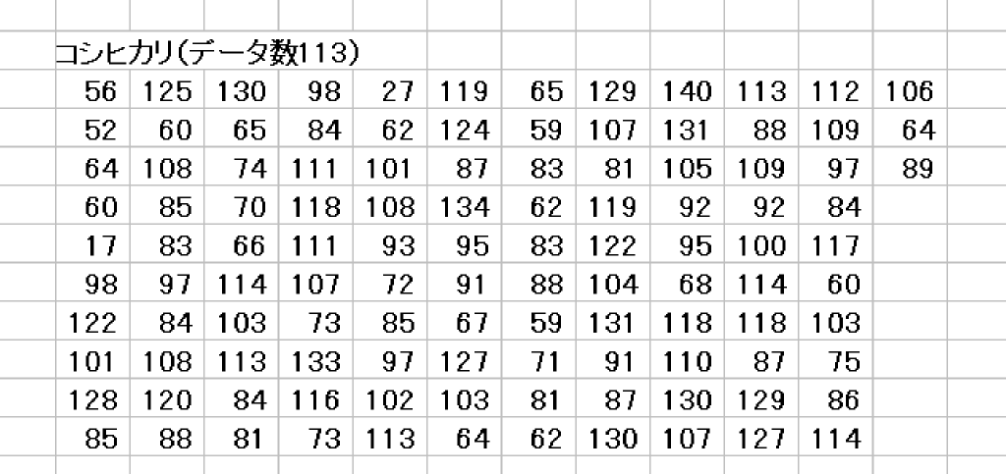
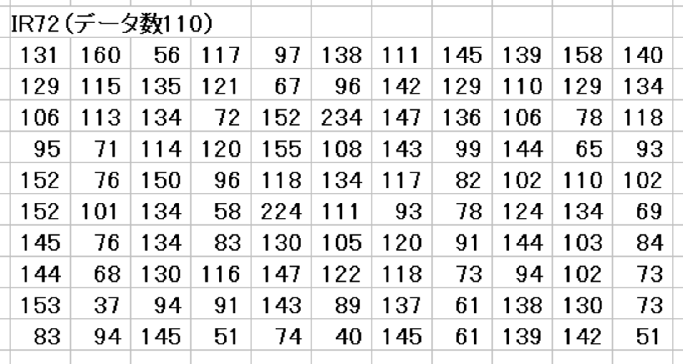
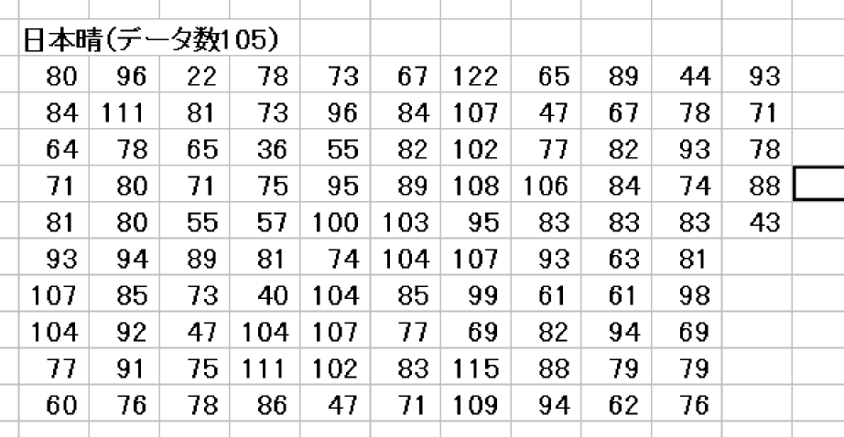
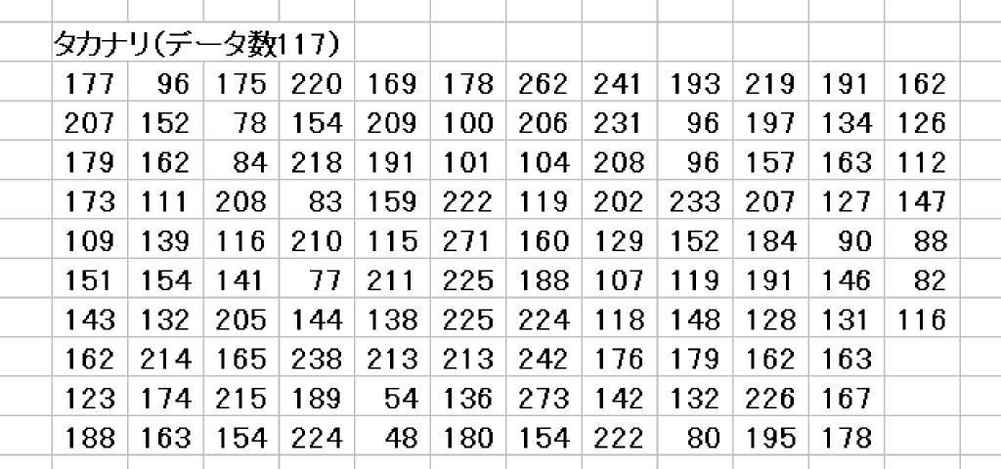
これら５品種のデータを比較して
どんなことがいえるかを
考えてみましょう
石見銀山（データ数113）
松江城（データ数113）
三瓶山（データ数110）
出雲大社（データ数105）
アクアス（データ数117）
Notes:
ここでは架空の5品種のミニトマト，それぞれ「松江城」，「出雲大社」，「石見銀山」，「三瓶山」，「アクアス」について100株以上から，1つの株に着いたトマトの数を数えたデータを示します．最初にこのデータをぱっとみて，5つの品種の着果数について，どのような違いがあるかを考えてください．
しばらく時間を与えますので，考えてみましょう．
さてこのようにデータをただ並べただけではほとんどデータから何がわかるかはよみとれません．せいぜい，「松江城」や「出雲大社」は二桁のデータが多い，「石見銀山」，「アクアス」は三桁のデータが多いことから，「松江城」や「出雲大社」は着果数が少ないことぐらいしかわかりません．学生の中にはデータをこれだけがんばってとりましたということだけがいいたいのか，データをまったく要約しないで，この画面のように見せる学生がいます．データをとるのは当たり前です．データを要約して，わかりやすい形にすることこそが大切です．ではデータをどうやって要約するかを考えます．

Slide 3
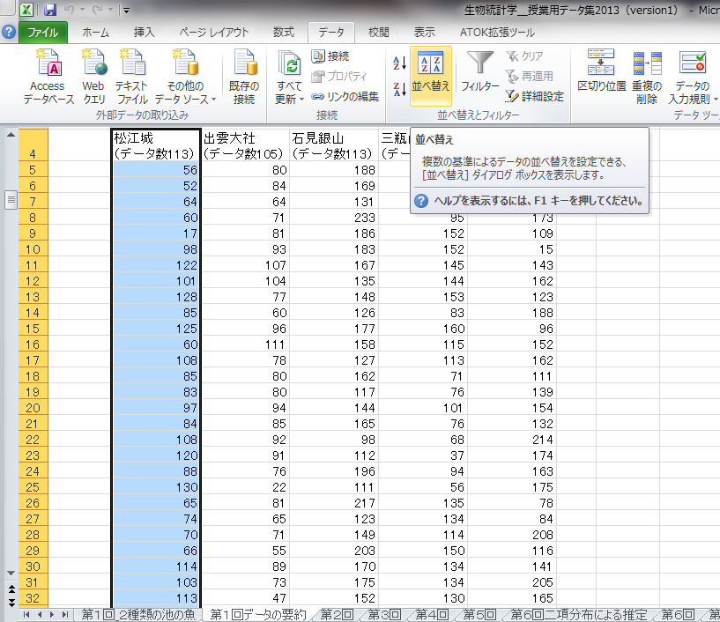
データの並び替え
１． 並び替えたいデータを選択してから、データ→並び替え
A→Zを選ぶと小さい順，Z→Aを選ぶと大きい順に並ぶ
Notes:
最初にデータを大きさの順に並べ替えてみましょう．エクセルでは次の手順でデータを大きさの順に並び替えることができます．最初に並び替えたいデータをマウスなどで選択します．そうすると画面のように選択したデータだけ色が反転します．そして，メニューからデータをクリック，次に並び替えの左にある，A→Zを選ぶと小さい順，Z→Aを選ぶと大きい順に並びかえができます．

Slide 4
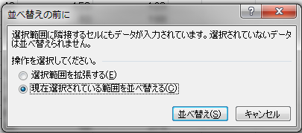
１列だけの並べ替えのときは以下のような表示が出る
現在選択されている範囲を並べ替えるを選んで並び替えをクリック
Notes:
１列だけの並べ替えのときは以下のような表示が出ます．ここでは「現在選択されている範囲を並べ替える」を選んで並び替えをクリックします．

Slide 5
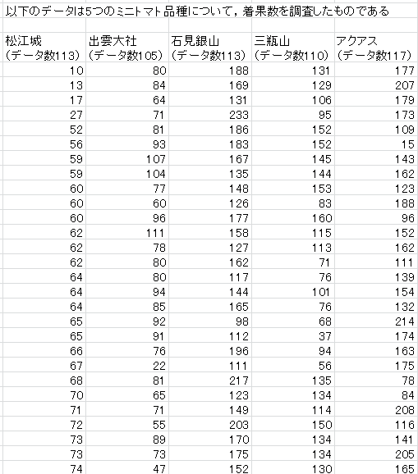
ＯＫを押すと、右のように並び替えることができる。
Notes:
ＯＫを押すと、右のように並び替えることができます

Slide 6
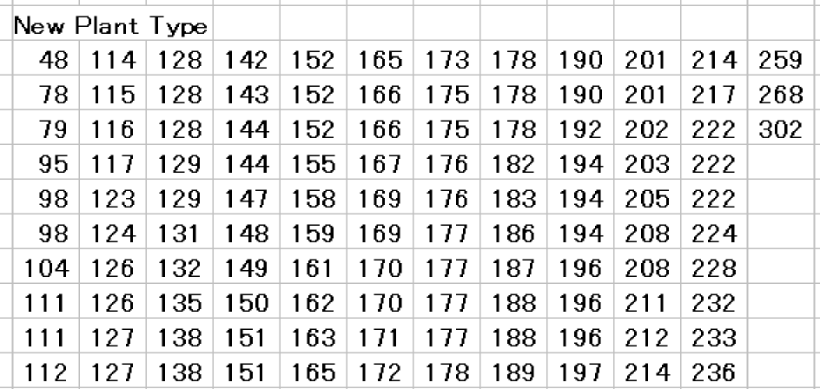
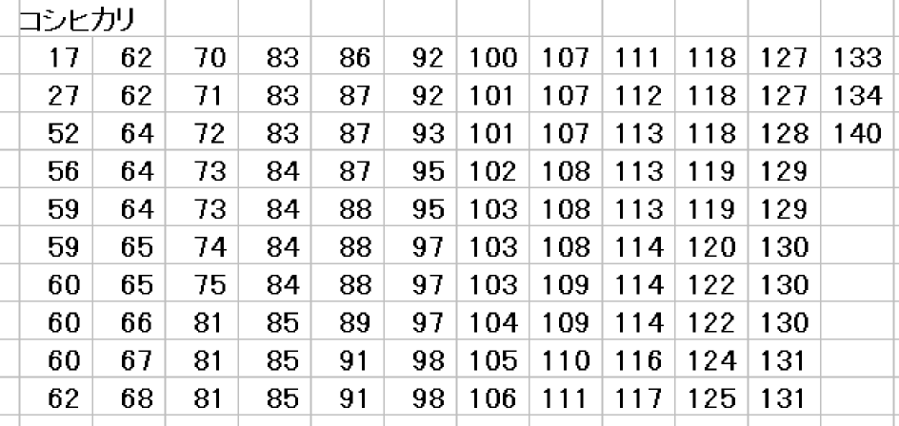
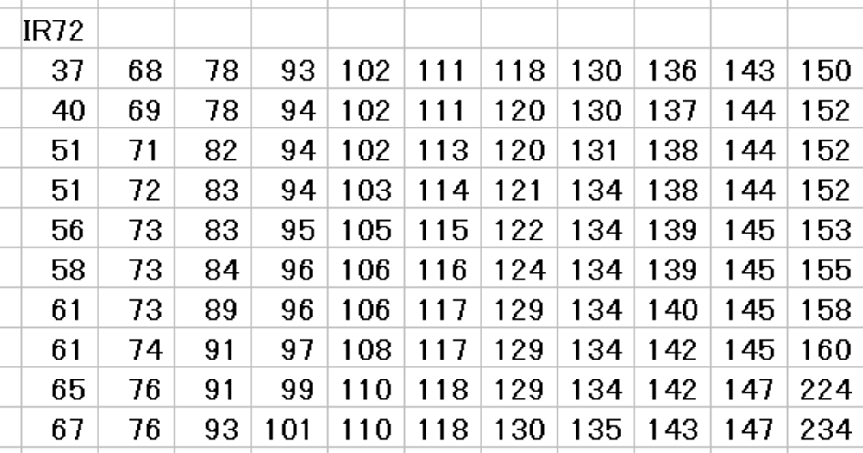
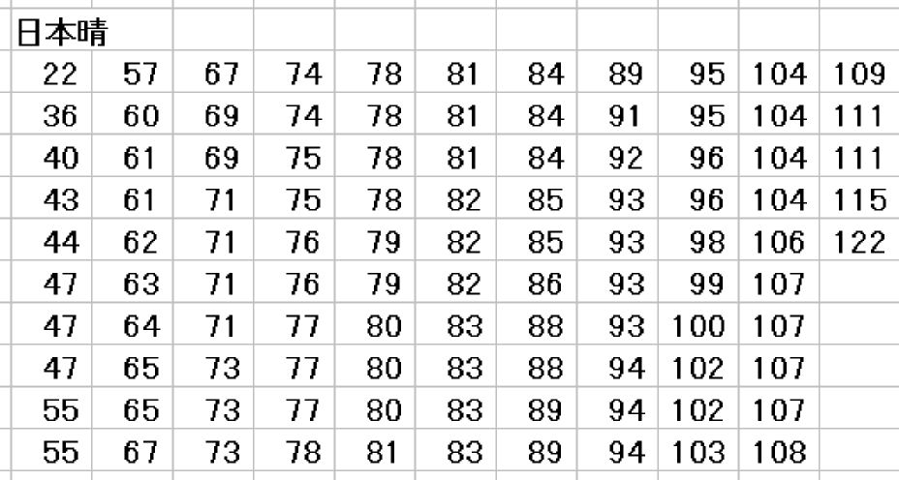
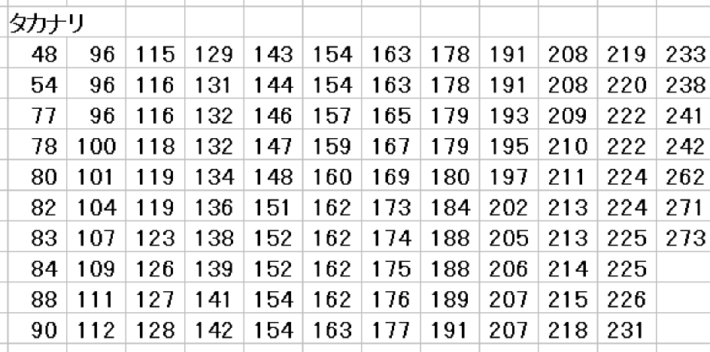
石見銀山（データ数113）
５品種のデータをそれぞれ大きさの順に並べました
どんなことがいえるかを
考えてみましょう
松江城（データ数113）
三瓶山（データ数110）
出雲大社（データ数105）
アクアス（データ数117）
Notes:
５品種のデータをそれぞれ大きさの順に並べました．どんなことがいえるかを考えてみましょう．
しばらく時間を与えますので，考えてみましょう．
さてこのようにデータを大きさの順に並び替えるだけでも5品種のミニトマトの着果数についてかなりの情報が得られます．「松江城」の最小値は17，最大値は140，平均はだいたい100前後ではないか？ということがわかります．「松江城」と「出雲大社」では「松江城」の方が着果数が少し多そうだということもわかります．ほかにもいくつかのことがわかります．このようにデータを大きさの順に並び替えるだけでもデータからいろいろなことが読み取れます．次にこのデータをさらに要約しましょう．

Slide 7
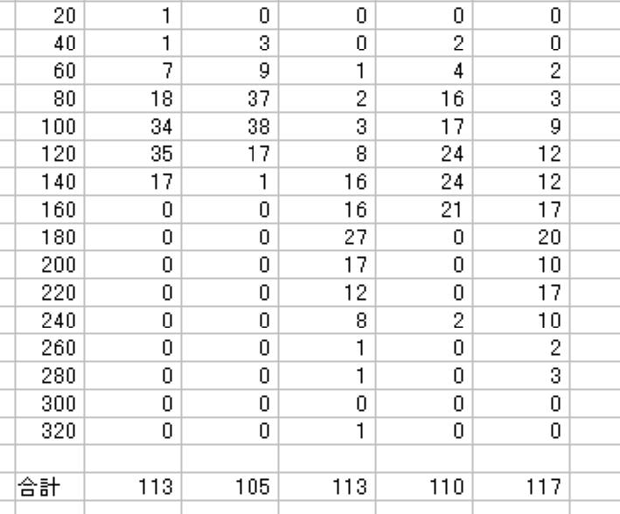
度数分布
松江城
出雲大社
石見銀山
三瓶山
アクアス
Notes:
最初に度数分布というものを作成してみましょう．度数分布とはデータを範囲別にいくつあるか，その分布を示したものです．この画面のような表を度数分布表といいます．上から0～20個，着果したトマトはそれぞれの品種で何株あるかを数えた結果を示します．例えば，「松江城」では1株だけ，着果数が0～20個のものがありました．一方，残り4品種は着果数が0～20個に相当する株はありませんでした．さらに21個から40個の着果数のトマトは「松江城」では1株，「出雲大社」では3株，「三瓶山」では2株ありました．このように度数分布にすると元々のデータからいくらか情報が失われますが，そのような情報は雑音のようなものですから，むしろ雑音が消えたことでデータのもっている情報のうち，大切なものがより明確になります．この画面のように度数分布をまとめると，「出雲大社」が最も着果数が少なく，次に「松江城」，「三瓶山」の順に着果数が多くなります．「石見銀山」と「アクアス」ではどちらが多いのかわかりにくいですが，しかし，着果数のばらつきが「アクアス」では大きく，「石見銀山」は着果数がそれほどばらつかないことがわかります．

Slide 8
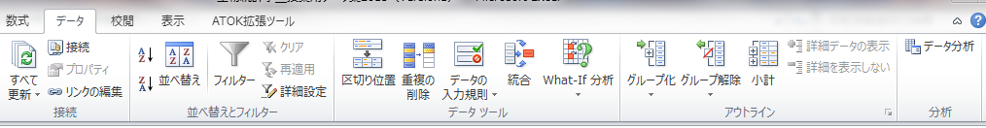
エクセルによる度数分布の作り方
データからデータ分析（分析ツール）を起動させる。
Notes:
それではエクセルで度数分布表を作ってみましょう．そのためにはエクセルの「データ分析（分析ツール）」を起動させる必要があります．メニューのデータをクリックすると右端に「データ分析」が出ます．もしでないときは「生物統計学＿エクセルの分析ツールの組み込み2013」をみて「データ分析（分析ツール）」を組み込んでください．「データ分析」が出たら，これをクリックします．

Slide 9
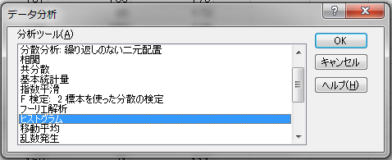
エクセルによる度数分布の作り方
分析ツールの中からヒストグラムを選択する。
Notes:
画面のように「データ分析」のメニューが出ます．ここで分析ツールの中から「ヒストグラム」を選択します

Slide 10


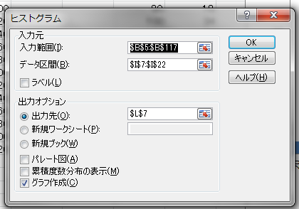
エクセルによる度数分布の作り方
入力範囲には度数分布を調べたいデータ（青い点線）を入れ、データ区間には度数分布に使うデータの区切り（緑の点線）を入力する。
グラフ作成にチェックを入れるとヒストグラムを作成する
Notes:
入力範囲には度数分布を調べたいデータ（画面の青い点線）を入れ、データ区間には度数分布に使うデータの区切り（画面の緑の点線）を入力します。データの区切りは20，40，60のように入れます．これは0～20，21～40という分級としてエクセルでは認識されます．小数点以下のデータがあるときは0より大きく20以下，20より大きく40以下というようにエクセルでは認識されます．出力先は自分が度数分布を出力させたいところを選びます．エクセルのシートの空いているところに出力させます．出力先に指定したセルが左上になります．グラフ作成にチェックを入れるとヒストグラムを作成します．

Slide 11
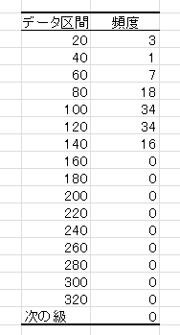
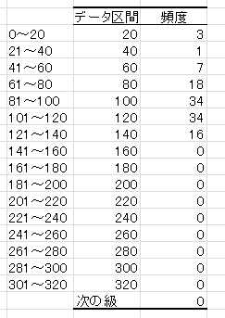
度数分布
ＯＫを押すと、左下のような度数分布が出力先に指定したところに出る。
この結果は、右下のような階級と対応する
Notes:
ＯＫを押すと、左下のような度数分布が出力先に指定したところに出ます．
この出力結果は、右下のような階級と対応します．すなわちデータ区間で20とは，「0～20」です．

Slide 12
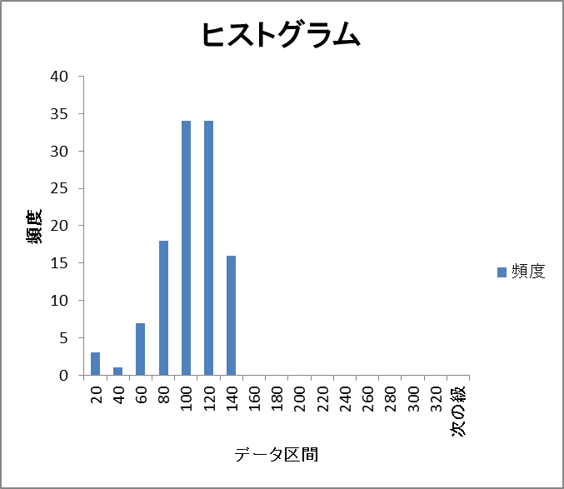
ヒストグラム
グラフ作成にチェックを入れるとヒストグラムを作成する
Notes:
グラフ作成にチェックを入れておくとヒストグラムも作成します．画面右のようなグラフが出力されます．グラフの方が度数分布表よりもわかりやすいとおもいます．

Slide 13
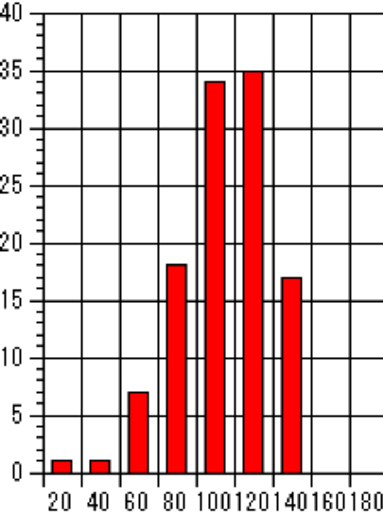
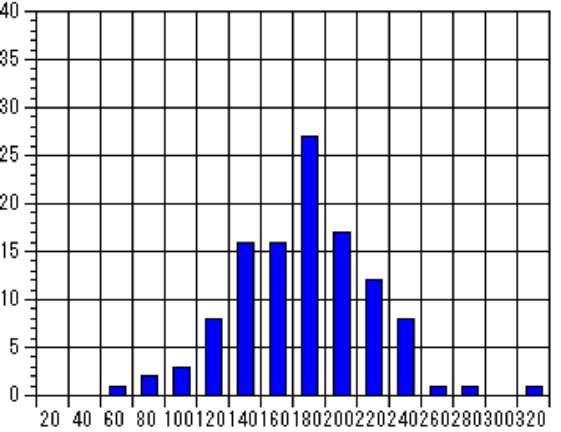
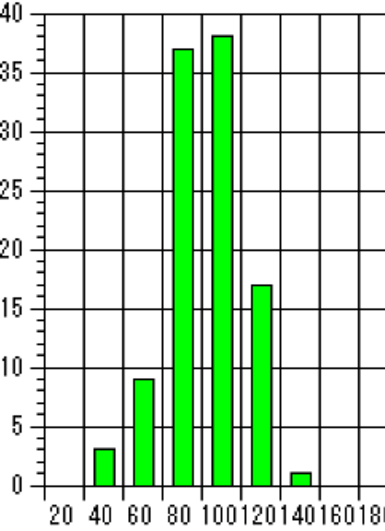
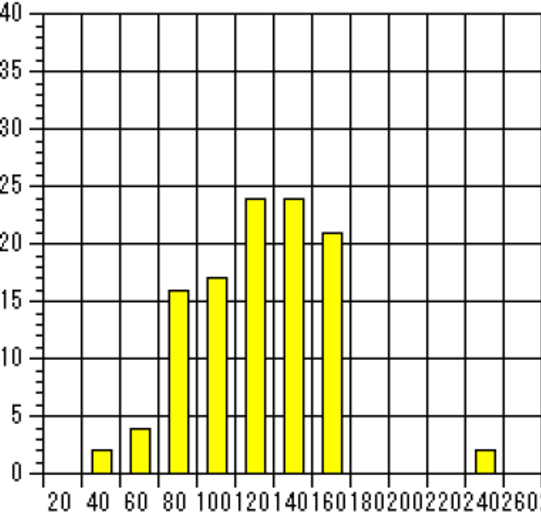
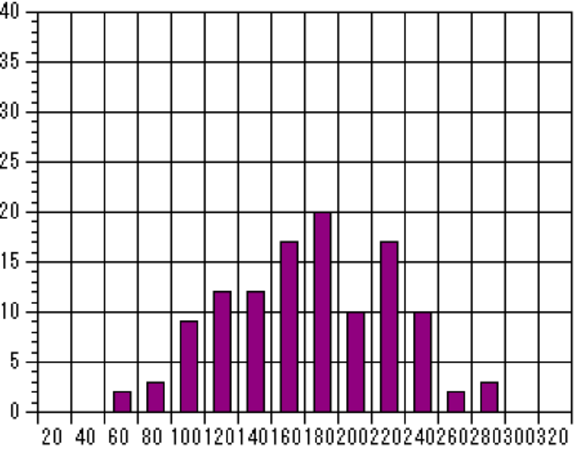
松江城
石見銀山
ヒストグラム
出雲大社
三瓶山
アクアス
Notes:
さてこのようなミニトマト，5品種の着果数を度数分布解析し，ヒストグラムを書いたらこの画面のようになりました．一番最初に，学生がよくやりそうな，ただ数字が並んでいるだけのデータをみましたが，それと比べてどうでしょうか？このグラフの方がはるかにわかりやすいとおもいます．データをがんばって取ったんだといいたいばかりに取ったデータを何も加工しないで見せる学生がいますが，このグラフのように加工してから持ってくる方がはるかにいいはずです．データを取ったら，データをすぐに要約して，要点がすぐわかるようにしておくことが大切です．

Slide 14
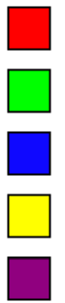
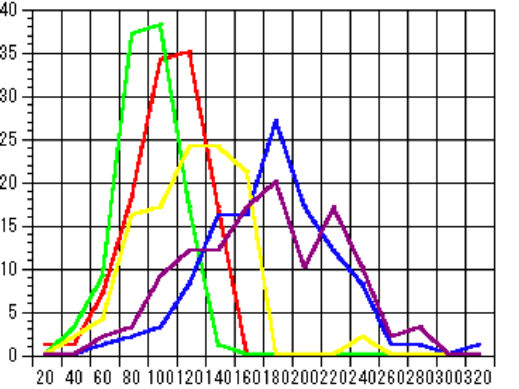
ヒストグラム５品種
松江城
出雲大社
石見銀山
三瓶山
アクアス
Notes:
さて，ヒストグラム5つを並べて比較したいとき，上のように折れ線のヒストグラムにして重ねるとわかりやすいくなります．これをみると着果数は，「出雲大社」＜「松江城」＜「三瓶山」ということがわかります．さらに「石見銀山」と「アクアス」は平均着果数はほとんどいっしょのようだけれど，ばらつきが違うこともわかります．このようなヒストグラムの書き方を説明しましょう．

Slide 15
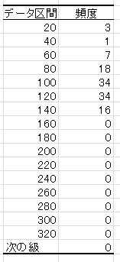
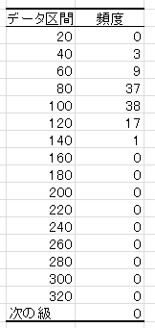
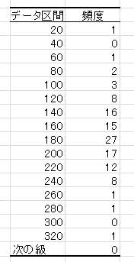
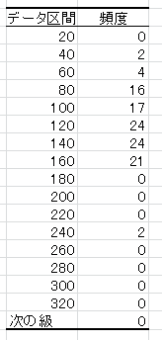
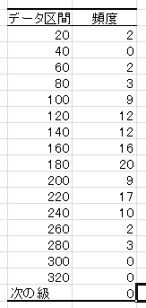
ヒストグラムを重ねたい・・・
複数のヒストグラムを重ねるとわかりやすい．
そのためにはちょっと手がかかります．
5つの品種の度数分布を作ります．
松江城
出雲大社
石見銀山
三瓶山
アクアス
Notes:
複数のヒストグラムを重ねるとわかりやすいのですが，そのためにはちょっと手がかかります．
まず5つの品種の度数分布を作ります．データ区間（分級）はまったく同じでないと，ヒストグラムはうまくできません．

Slide 16
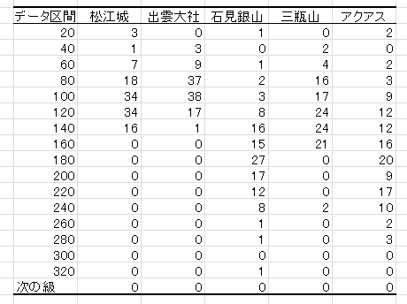
データをまとめる
下のようにデータをコピーアンドペーストしてまとめてください．
Notes:
5つの品種の度数分布表を画面のようにデータをコピーアンドペーストしてまとめてください．

Slide 17
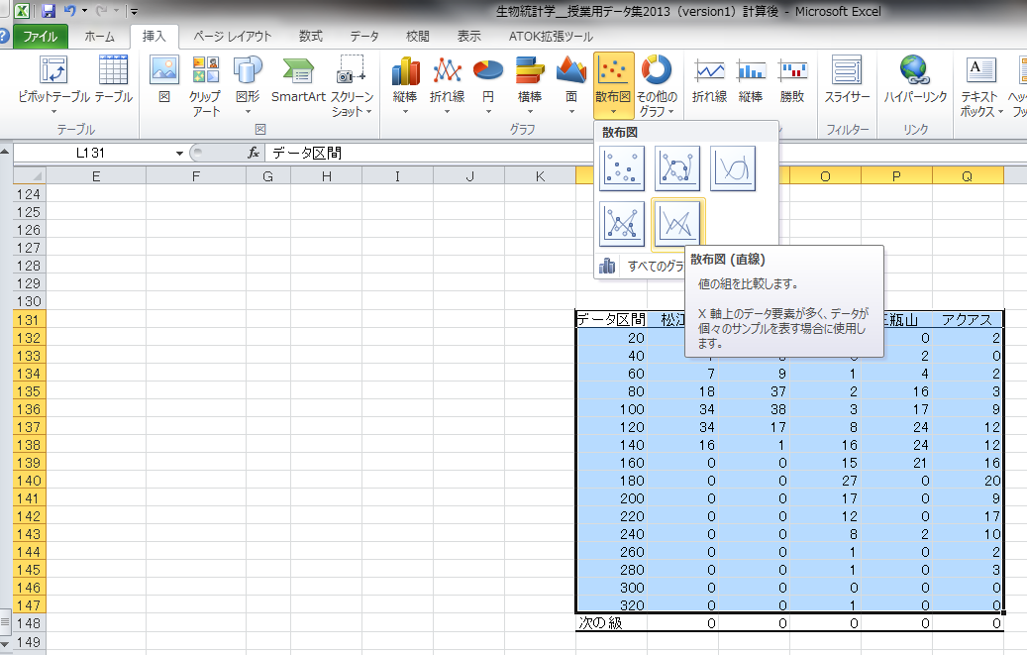
折れ線の散布図グラフを書く
グラフにする範囲を選択してから，挿入→散布図→折れ線の散布図
Notes:
グラフにしたいデータの範囲をマウスなどで選択してから，メニューから挿入を選びます．
挿入→散布図→折れ線の散布図をクリックして選びます．するとグラフができます．

Slide 18
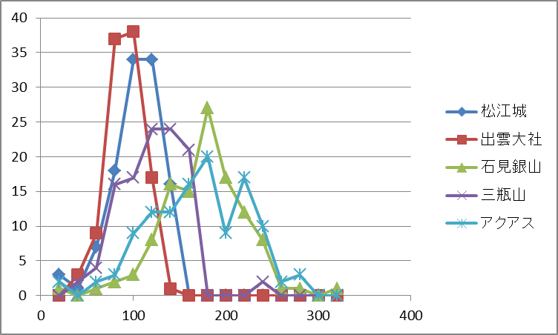
比較できるヒストグラムの完成
Notes:
上のような折れ線によるヒストグラムができました．最初にデータを数字で何百もならべたものが，たった一枚のグラフにまとまりました．このグラフだけでみせるとじぶんががんばった気がしない，アピールできないとおもう人もいるかもしれませんが，このようにまとめてからデータを見せる方がいいのです．

Slide 19
第１回の宿題をやってみましょう
Notes:
それでは第１回の宿題をやって，データを要約してみましょう．答えは来週以降にMoodleに掲載します．

